Slide 1


Project Review
OurWallet
January 13, 2020
Luca Frigato
Luca Molinaro
Matteo Ribero

Slide 2

Ricordiamo
Project goals
Tracciare le uscite e poter categorizzarle
Creare statistiche e infografiche che rendono immediatamente visibili le categorie di prodotti e spese fatte
Inserimento di obiettivi di risparmio da raggiungere
Consigli di spesa per rispettare gli obiettivi impostati
Condivisione del portafoglio tra familiari
Condivisione di una cassa comune tra gruppi di persone
Notes:
MR

Slide 3
Dove ci eravamo lasciati...
Motivations: why you should support this proposal
Project goals and NO goals
Similar applications
Initial Project plan summary
Status as of November 11th-13, 2019
Initial user stories – use cases - scenarios
Spikes list
User interaction draft
Mockups (optional)
CRC cards (optional)
Notes:
LF

Slide 4
CRC CARDS
Utente
Rappresenta le informazioni dell’utente
Responsability Accede al sistema Si registra Partecipa ai gruppi Gestisce transazioni e conti Gestisce budget Gestisce obiettivi di risparmio | Collaborations Gruppo Transazione
Gruppo
Rappresenta le informazioni legate ad un gruppo di utenti, le transazioni effettuate dai partecipanti del gruppo e obiettivi di risparmio e budget annessi. Si considerano gruppi famiglia e gruppi fondo comune.
Responsability Gestisce i membri Gestisce le transazioni verso e dal gruppo Gestisce budget Gestisce obiettivi di risparmio | Collaborations Utente Transazione Budget Comto Obiettivo Risparmio
Notes:
LF

Slide 5
CRC CARDS continua
Transazione
Rappresenta le informazioni di una transazione ( in entrata, in uscita, verso un gruppo)
Responsability | Collaborations Categoria Gruppo Utente Conto
Conto
Rappresenta le transazioni associate ad un conto
Responsability Gestisce transazioni | Collaborations Utente Transazione Gruppo Obiettivo risparmio Budget
Budget
Rappresenta le informazioni relative al budget assegnato ad una determinata categoria
Responsability | Collaborations Gruppo Transazione Categoria
Obiettivo risparmio
Rappresenta le informazioni relative ad un obiettivo risparmio
Responsability | Collaborations Gruppo Conto
Notes:
LF

Slide 6
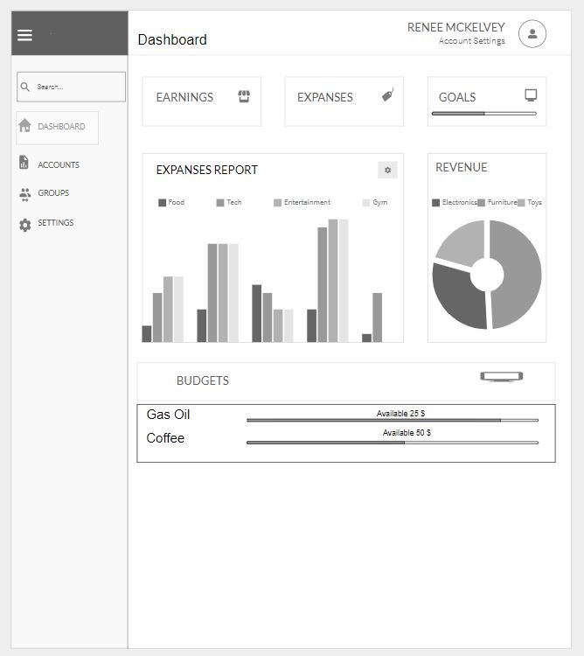
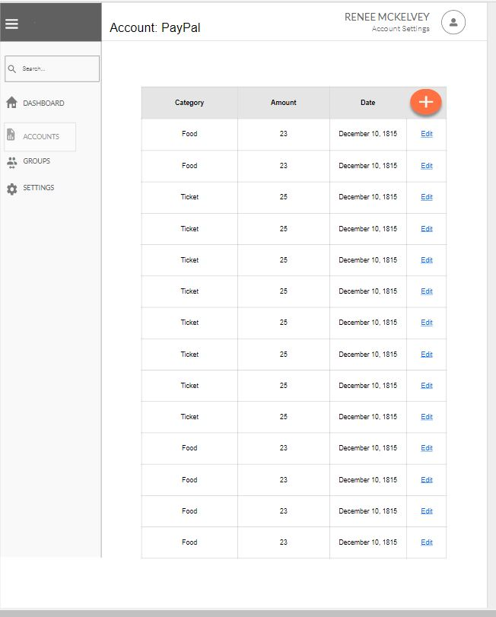
Design Web-App MOCKUP 1/2
Notes:
LF

Slide 7
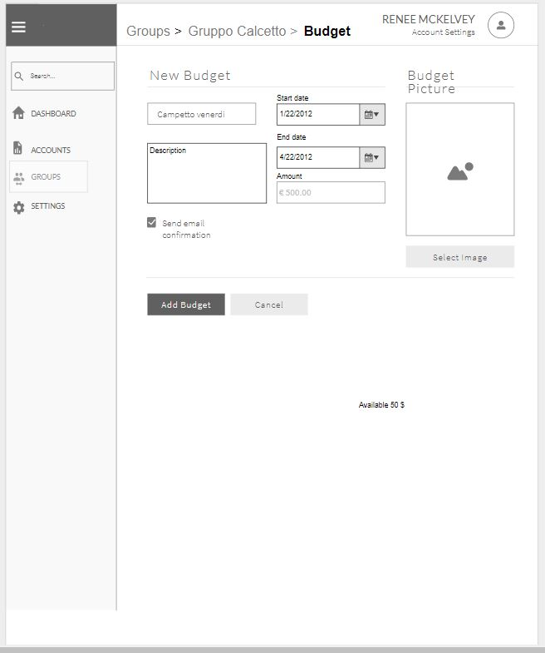
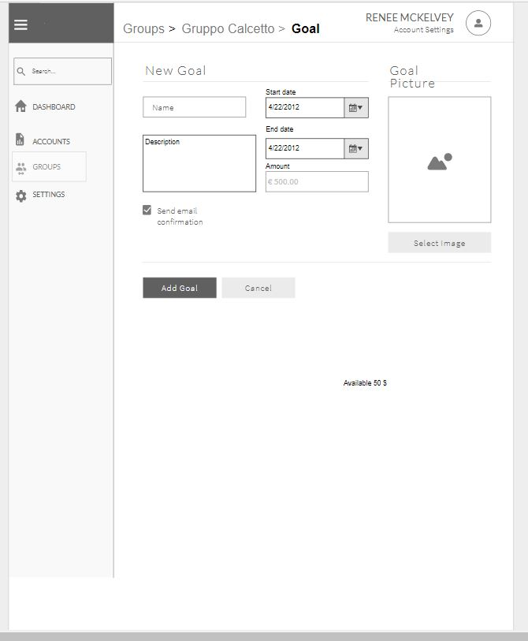
Design Web-App MOCKUP 2/2
Notes:
LF

Slide 8
Project Review
Agenda:
Motivations: why you should support this proposal
Project goals and NO goals
Similar applications
Initial Project plan summary
Status as of January 13, 202o
Analysis and Design
Class Diagram
Sequence Diagram
Demo prototype
Issues and roadbloacks
Notes:
MR

Slide 9
Initial Project plan summary
25 Ottobre: inizio progetto
13 Novembre: presentazione applicazione
Dal 15 di Novembre:
Spikes Angular, Android, Spring, Docker
Progettazione architettura del sistema, inizializzazione container docker e inizio lavori congiunti a web app e back end
Dal 15 al 28 Dicembre:
Implementazione Autenticazione JWT, gestione transazioni e interfaccia web
Inizio lavori applicazione Android
Implementazione funzionalità core dell'applicativo ( gestione transazioni, gruppi e conti)
Entro il 30 Gennaio
Visualizzazione delle statistiche
Fine Web App
Fine App Android
Implementazione Login Google ( Angular/ Android)
Ricerca di API Esterne per integrare il nostro servizio :O
Notes:
LF

Slide 10
Analysis
Per il backend è stato utilizzato Spring, collegato ad un database Mysql, anche lui dockerizzato
Per rispettare al meglio il concetto di REST, è stato usato JWT per l’ autenticazione
Per il front-end, si è utilizzato Angular accompagnato da Bootstrap.
Per il front-end Android, si è gestita l’applicazione a Fragment e si sono utilizzate le librerie:
Fast-Android-Networking
MPAndroidChart
play-services-auth
NumberProgressBar
Notes:
MR

Slide 11
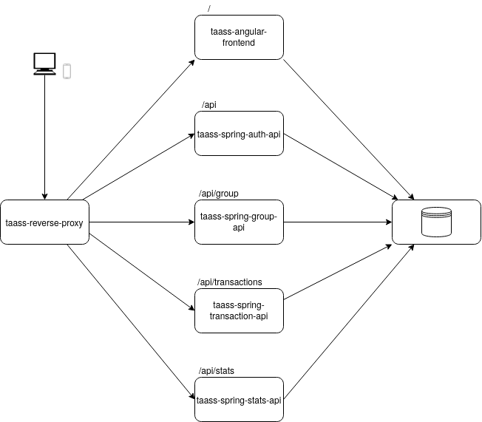



Project Structure
Notes:
MR

Slide 12
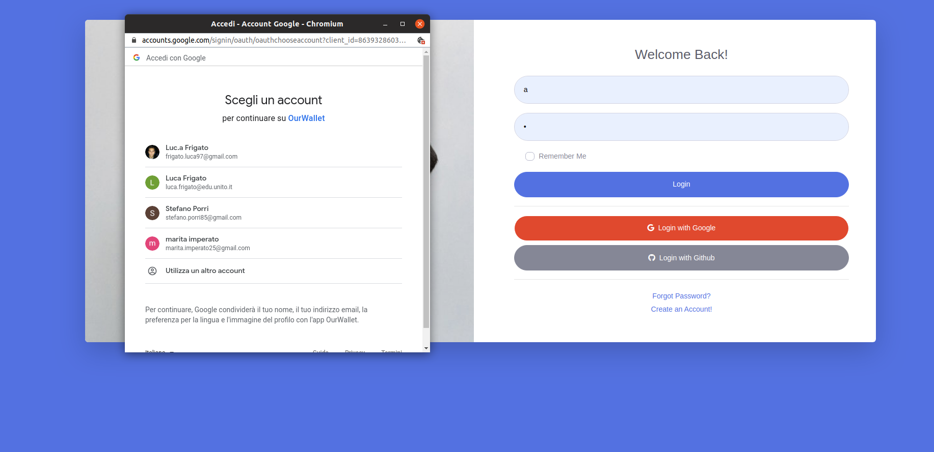
Autenticazione
Design Web-App
Finale 1/3
Notes:
LF

Slide 13
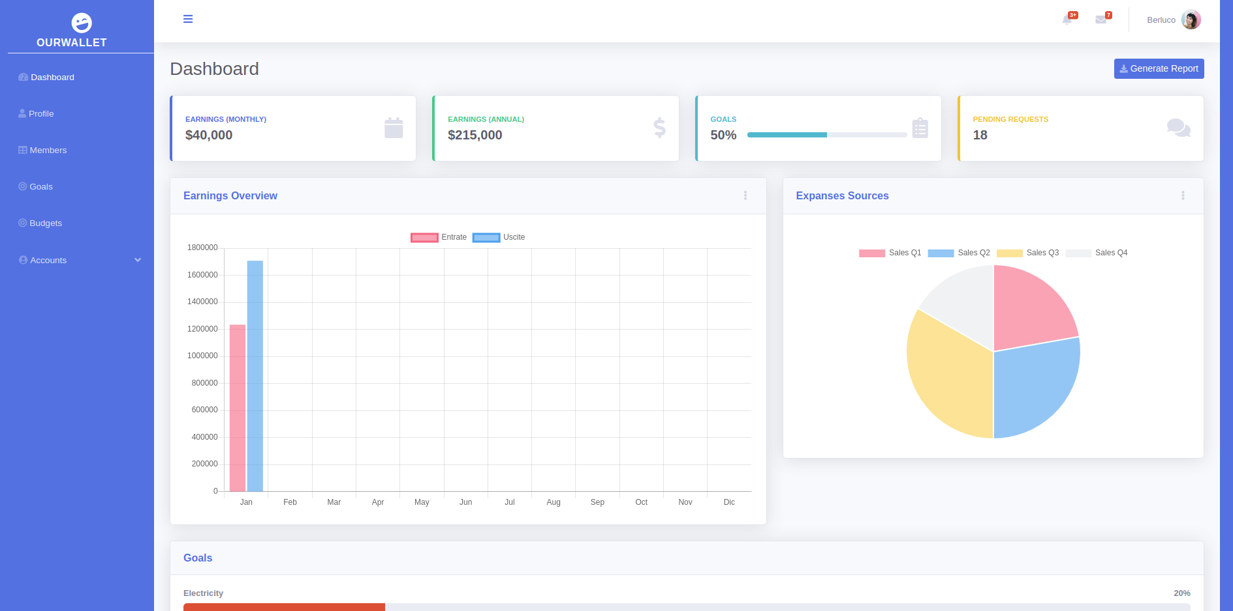
Dashboard
Design Web-App
Finale 2/3
Notes:
LF

Slide 14
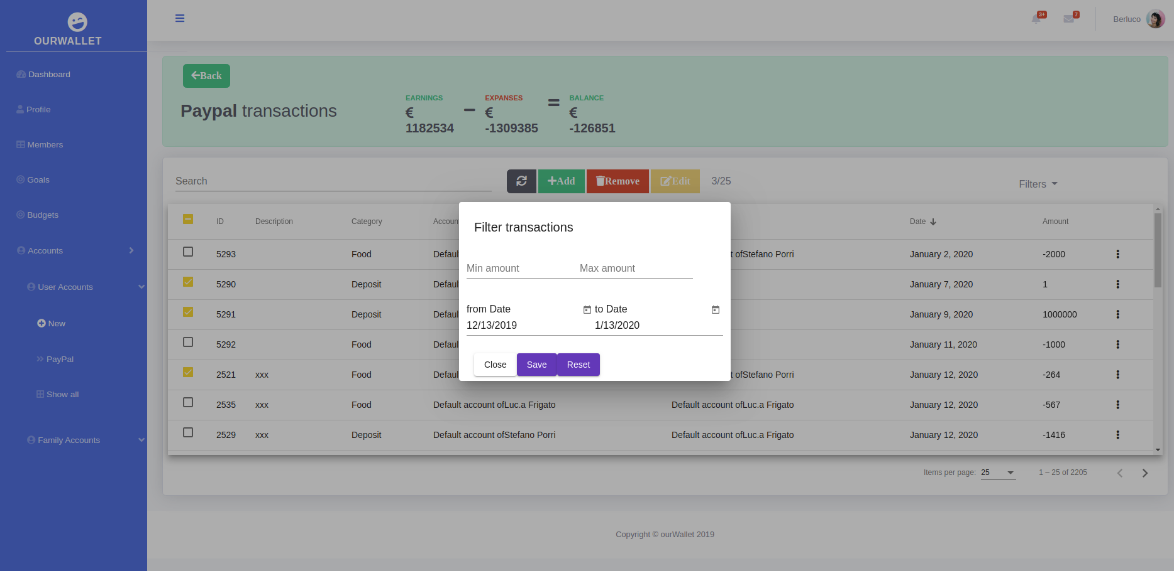
Conto e transazioni
Design Web-App
Finale 3/3
Notes:
LF

Slide 15
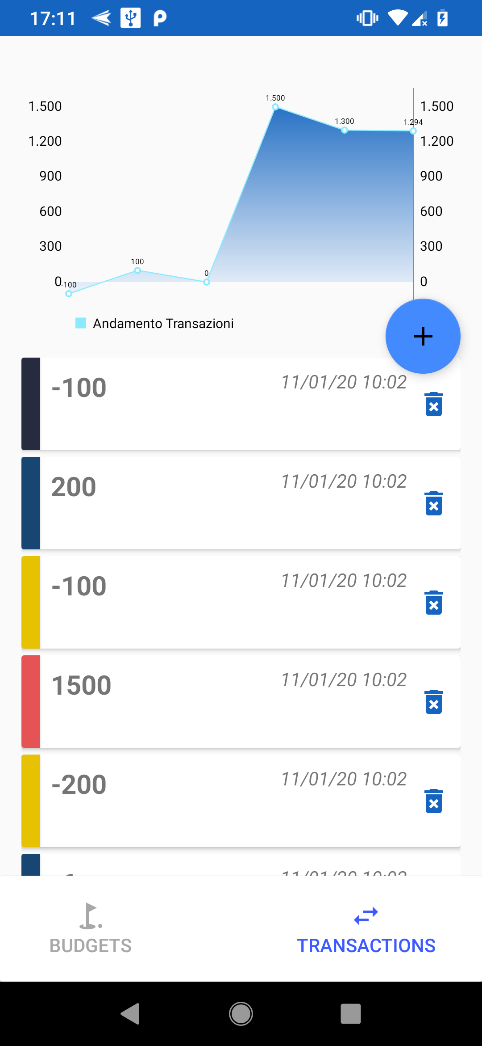
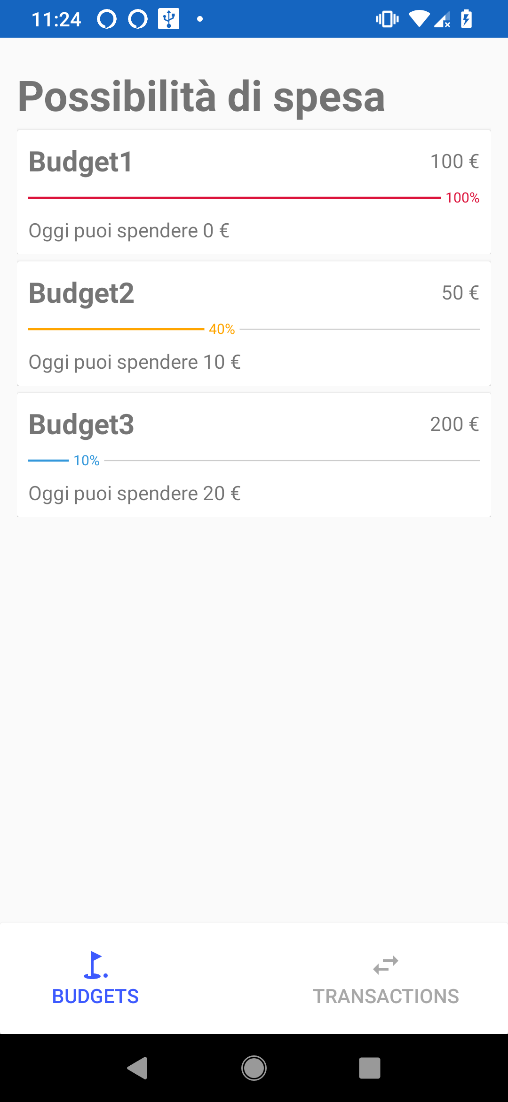
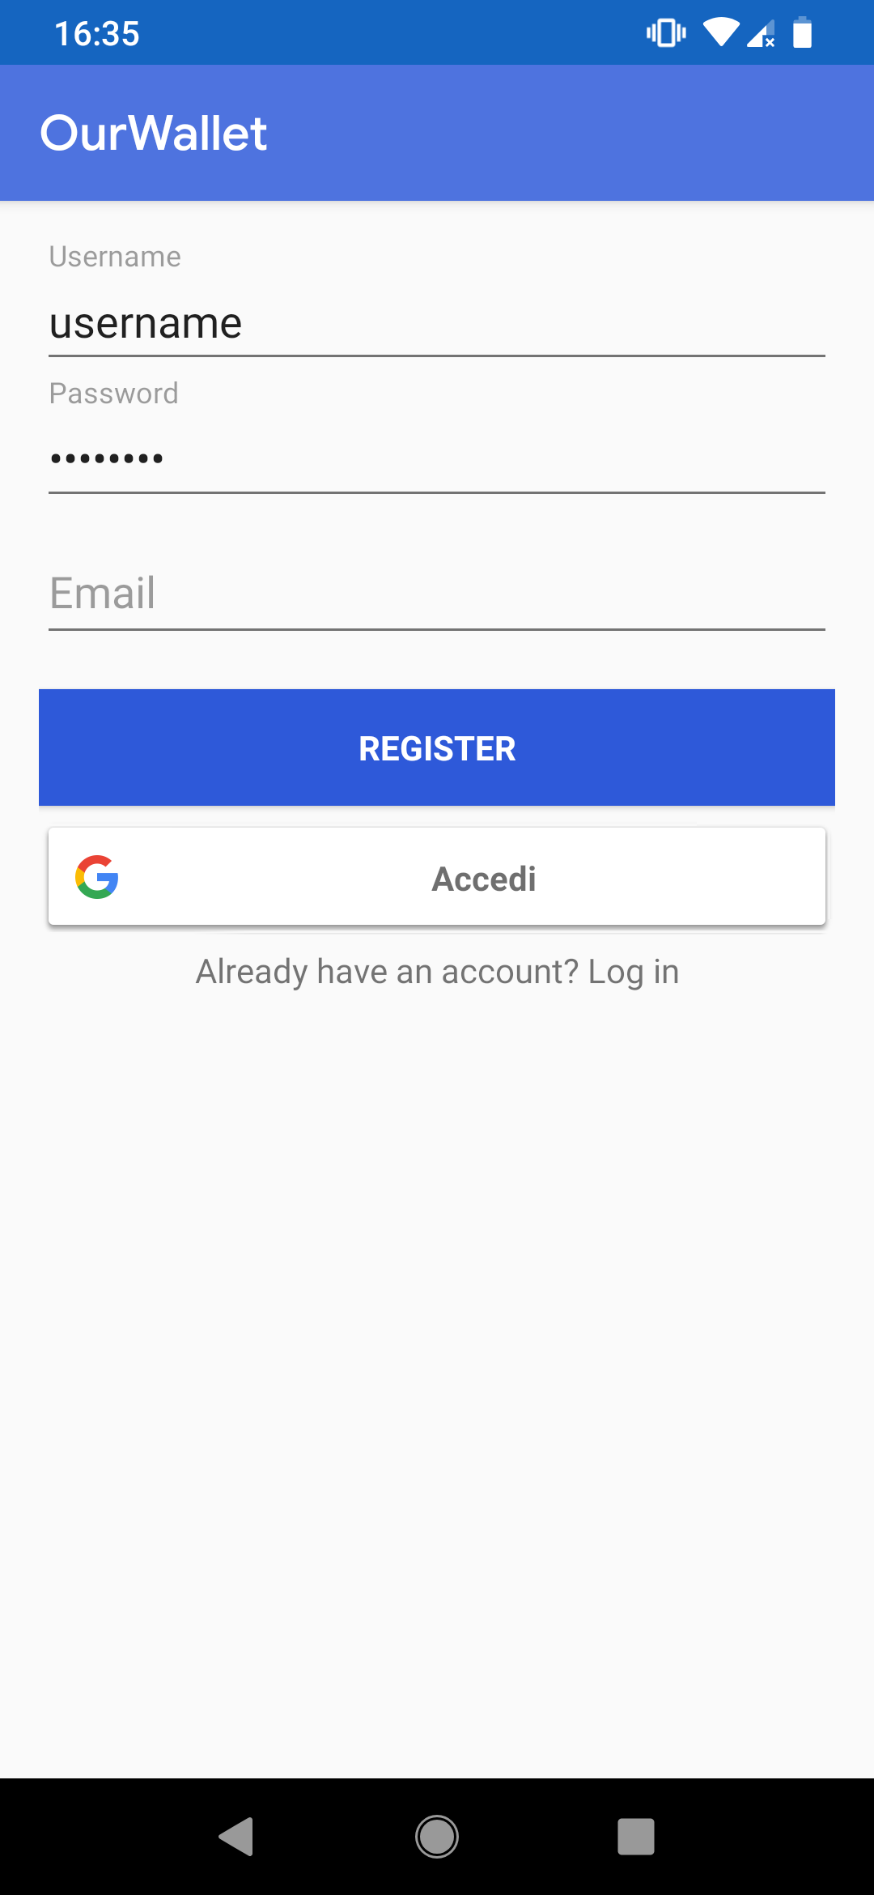
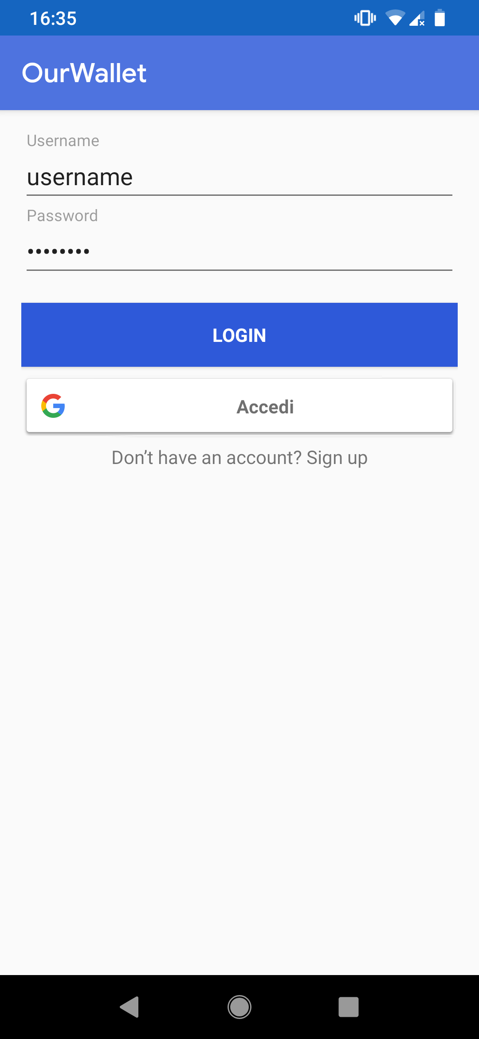
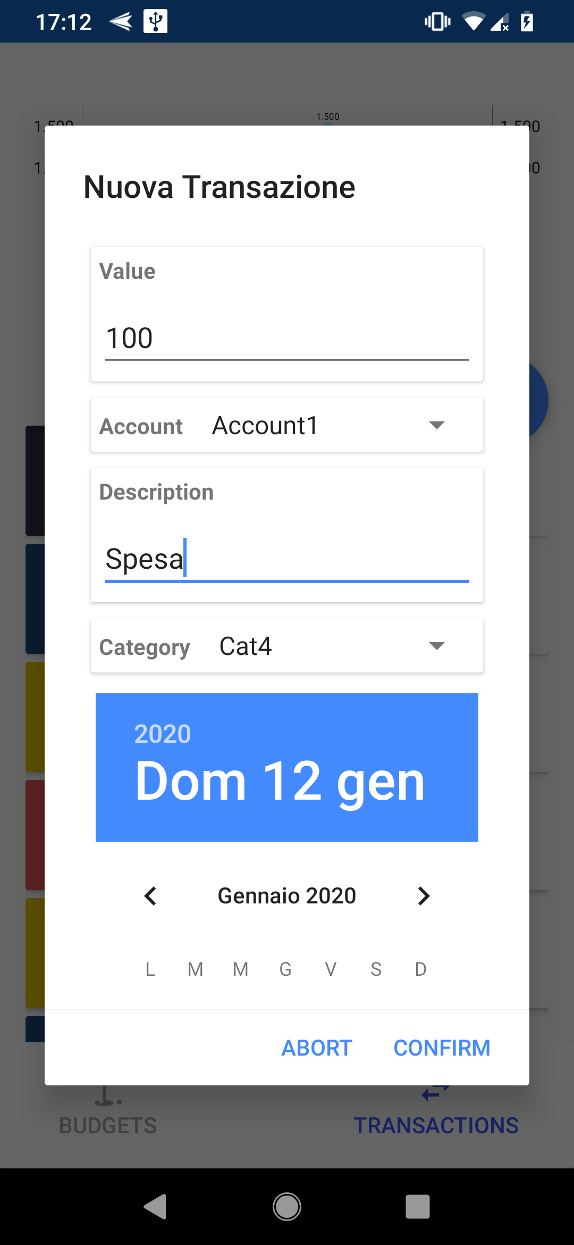
Design Android
Notes:
MR

Slide 16
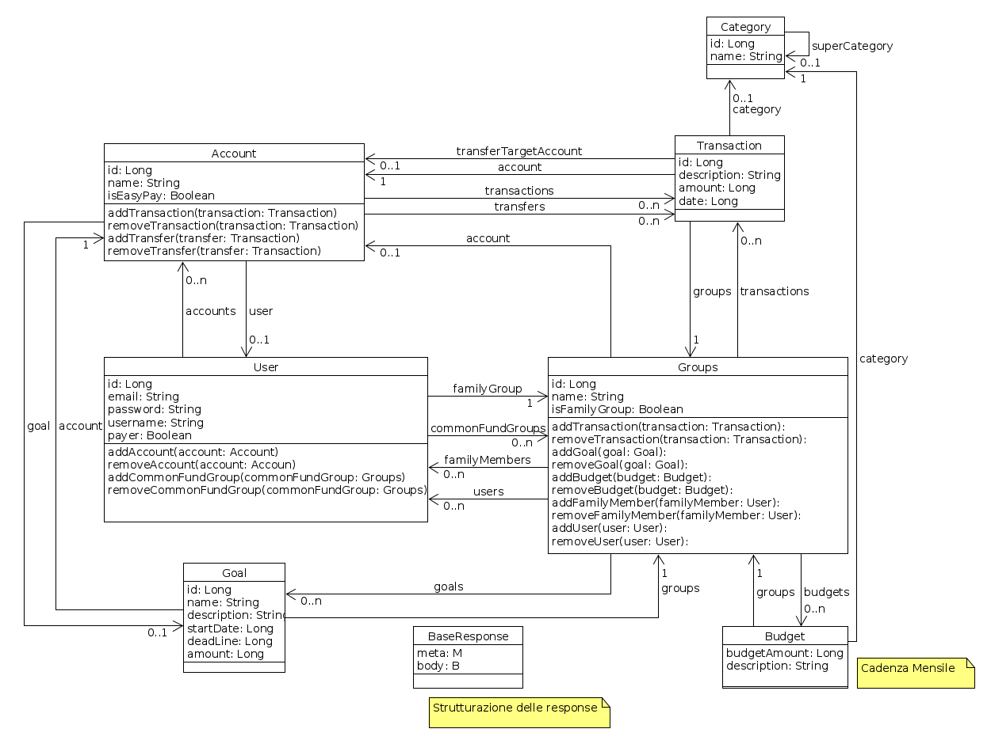
Class Diagram: 1/2
Notes:
LF

Slide 17
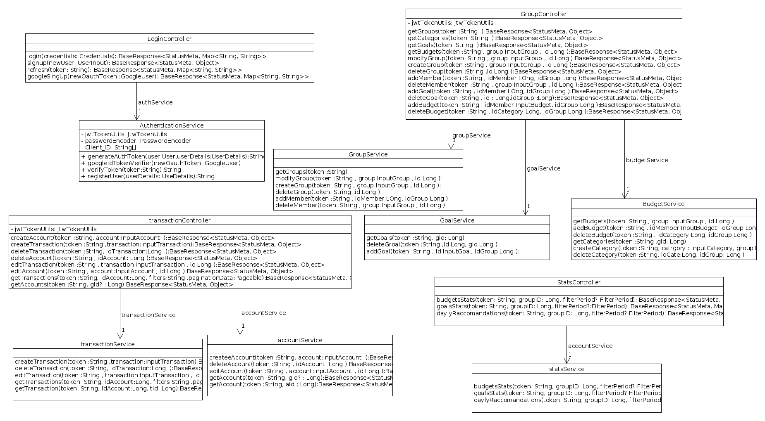
Class Diagram: 1/2
Notes:
LF

Slide 18
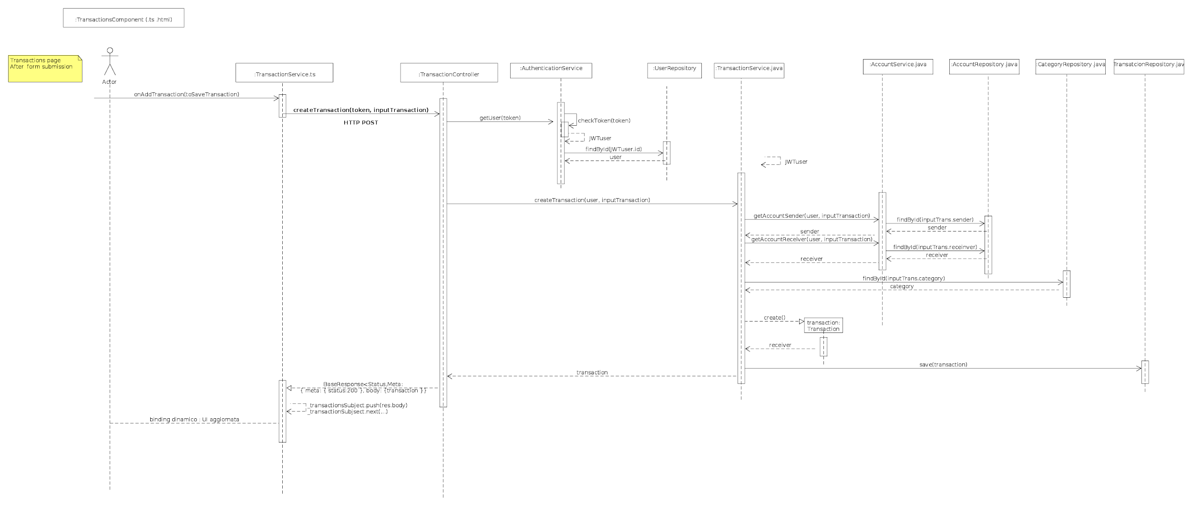
Sequence Diagram
Notes:
LF

Slide 19
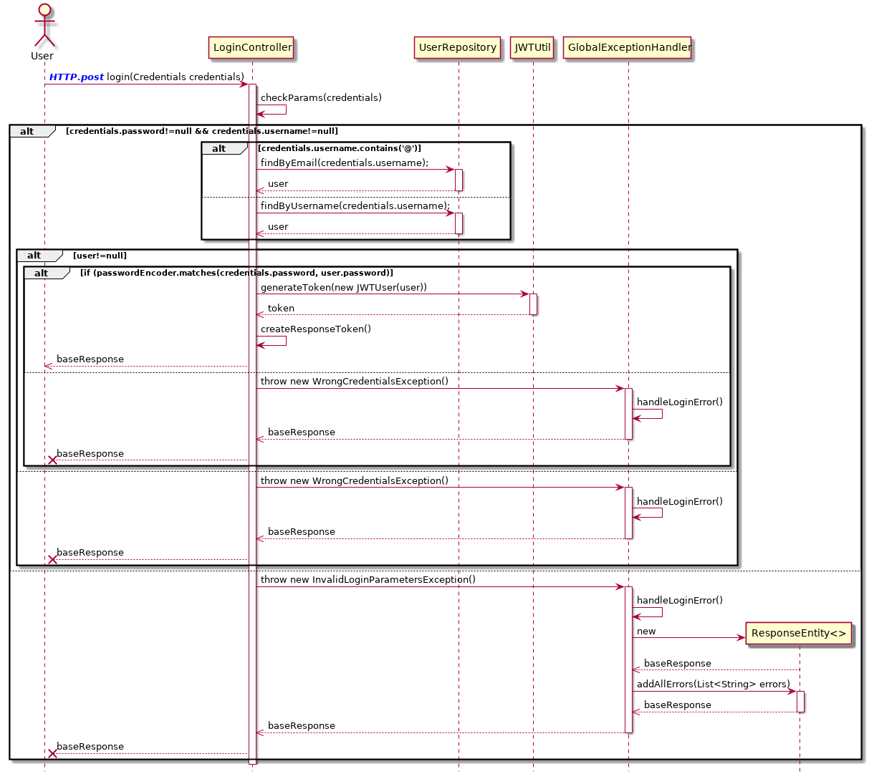
Sequence Diagram Login
Notes:
MR

Slide 20
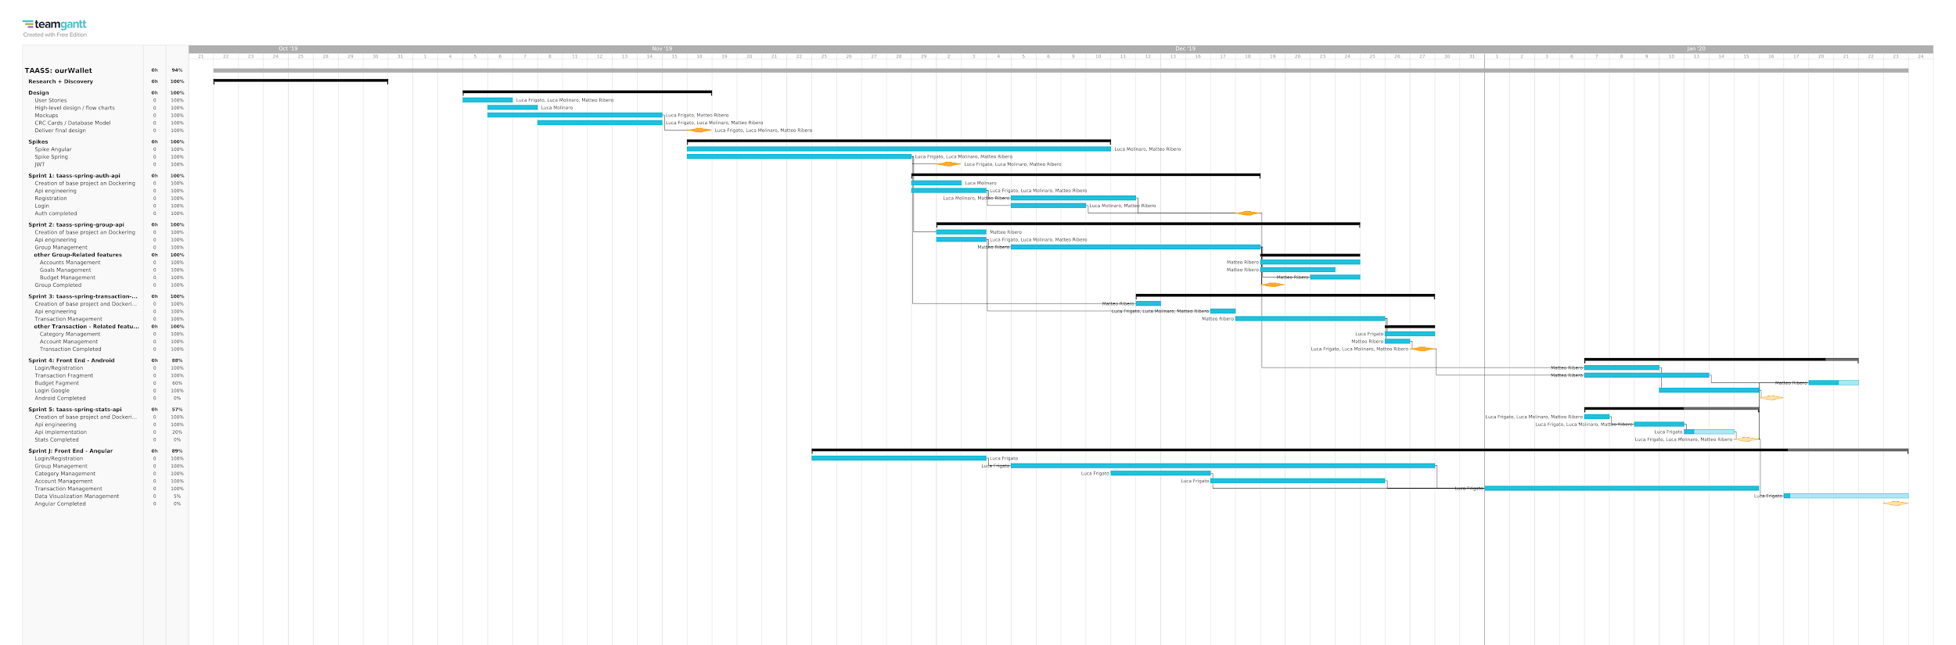
Project Plan Summary
Notes:
MR

Slide 21
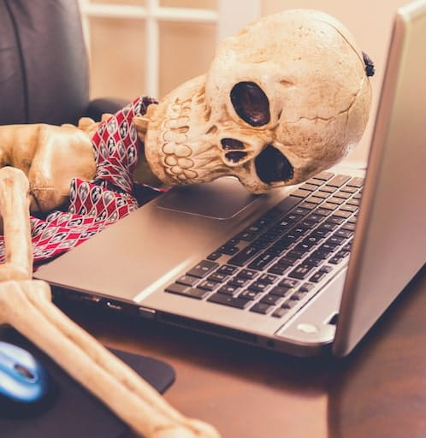
Issues & Roadblocks
Login Google
Gestione Docker e tempi di compilazione
Rispetto del Project Plan
Notes:
MR

Slide 22
Grazie per l’attenzione!
Notes:
MR & LF

